Slide 1
সকল শিক্ষার্থীকে
স্বাগতম

Slide 2
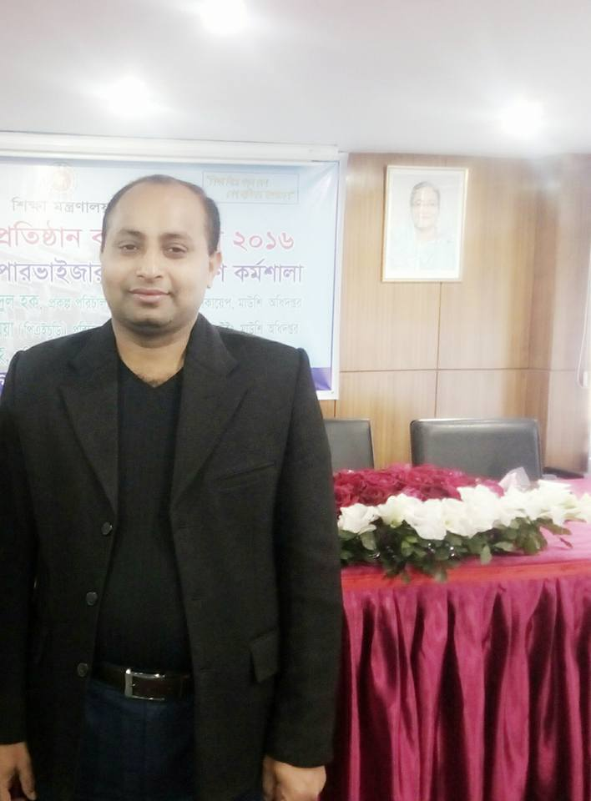
পরিচিতি
পাঠ পরিচিতি
শ্রেণি : সপ্তম
বিষয় : বাংলা ১ম পত্র
পলাশ বিশ্বাস
সহকারি শিক্ষক
দিগনগর উচ্চ বিদ্যালয়
মুকসুদপুর, গোপালগঞ্জ।

Slide 3
পূর্বজ্ঞান যাচাই
প্রশ্ন-১
ভোররাতে
লখা কখন মায়ের পাশ থেকে উঠে পড়েছিল ?
প্রশ্ন-২
বাঁ পায়ে
লখার কোন পায়ে খঁচ করে কাটা ঢুকে গিয়েছিল ?
প্রশ্ন-৩
প্যান্ট আধা খসা অবস্থায়
কোন অবস্থায় লখা দৌড়াতে লাগল ?
প্যান্ট আধা খসা অবস্থায়

Slide 4
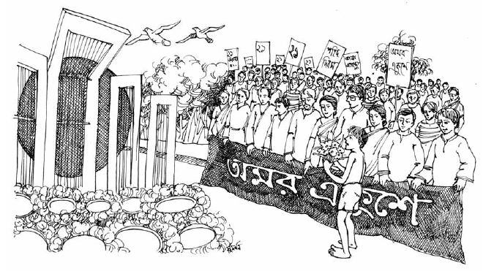
লখার একুশে
(দ্বিতীয় অংশ)
আবুবকর সিদ্দিক

Slide 5
শিখনফল
এ পাঠ শেষে শিক্ষার্থীরা...
নির্দিষ্ট অংশ (একটা খেঁকশেয়াল – আঁ আঁ আঁ আঁ পর্যন্ত) শুদ্ধ উচ্চারণে পড়তে পারবে।
তুলোমিঠে, মগডাল,শহিদ মিনার, প্রভাত ফেরি শব্দের অর্থ দিয়ে অনুচ্ছেদ রচনা করতে পারবে।
‘মানুষের ইচ্ছাশক্তির কাছে শারীরিক প্রতিবন্ধকতা তুচ্ছ’- কথাটি ব্যাখ্যা করতে পারবে।

Slide 6
আদর্শ পাঠ
একটা খেকশিয়াল বুঝি তাকিয়ে দেখছিল তাকে। দেখুক গে। এখন ভয় ভয় করলে দেরি হয়ে যাবে। কাজেই এবার চোখ- কান বুঝে দৌড় শুরু করতে হলো তাকে।

Slide 7
সরব পাঠ

Slide 8
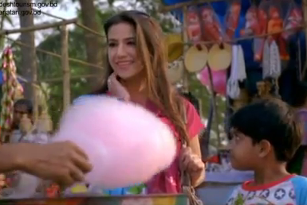
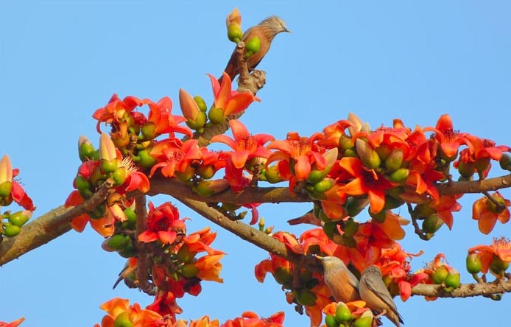
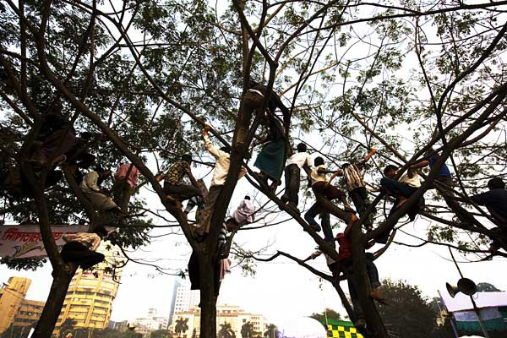
তুলোমিঠে
হাওয়াই মিঠাই
মগডাল
গাছের উঁচু ডাল

Slide 9
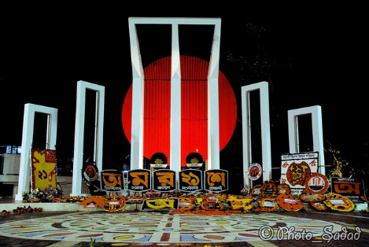
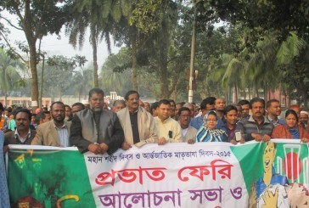
শহিদ মিনার
শহিদের স্মৃতি রক্ষার জন্য নির্মিত মিনার
প্রভাতফেরি
ভোরবেলা দল বেঁধে পাড়ায় পাড়ায় গান গেয়ে সবাইকে জাগিয়ে তোলার অনুষ্ঠান বিশেষ।

Slide 10
জোড়ায় কাজ
তুলোমিঠে, মগডাল, প্রভাতফেরি, শহিদ মিনার শব্দগুলো দিয়ে অনুচ্ছেদ রচনা কর।

Slide 11
দলগত কাজ
একুশের প্রভাব লখাকে তার শারীরিক প্রতিবদ্ধকতা জয় করতে শিখিয়েছে।
- উক্তিটির যথার্থতা বিশ্লেষণ কর।

Slide 12
মূল্যায়ন
খেকশিয়াল
লখাকে তাকিয়ে দেখছিল যে প্রাণীটি তার নাম কী ?
লখা কিভাবে গাছে উঠে গেল ?
চড় চড় করে
গাছের ডালপালা কিসে ভর্তি ছিল ?
কাটায় ভর্তি
সেদিনের সকাল কেমন ছিল ?
বড় আশ্চর্য সুন্দর
কাকে চিনতে কষ্ট হয় না ?
লখাকে
সে জন্ম বোবা
লখার মুখে কথা ফুটে না কেন ?

Slide 13
বাবার সাথে প্রভাতফেরিতে এসেছে দিপু। ওর হাতে একটা টকটকে লাল গোলাপ। ওর ঠোঁটে গানের সুর ‘আমার ভাইয়ের রক্তে রাঙানো’। ও লাল গোলাপটিকে শহিদ মিনারের সবচেয়ে উঁচু সিঁড়িতে রাখতে চায়।
অ্যাকশন বাটন ব্যবহার করে নিচের প্রশ্নের উত্তর দাও
লখা এবং দিপুর মধ্যে যে বিষয়ে মিল আছে তা হলো-
প্রতিবন্ধকতা দূর করতে অদম্য বাসনা
প্রভাতফেরিতে অংশগ্রহণের ইচ্ছা
শহিদদের প্রতি শ্রদ্ধা জানানোর আবেগ
আবার চেষ্টা কর
উত্তর সঠিক হয়েছে
নিচের কোনটি সঠিক ?
ক. i
খ. ii
গ. iii
ঘ. i ও ii

Slide 14
বাড়ির কাজ
লখার মতই তোমার পরিচিত কোন চরিত্র সম্পর্কে একটি অনুচ্ছেদ লিখে আনবে ।

Slide 15
সকল শিক্ষার্থীকে
ধন্যবাদ

